Slide 1
Développement web avec Flask
OurWhats
CHEKER BURIHAN André; SAMSON Luca

Slide 2
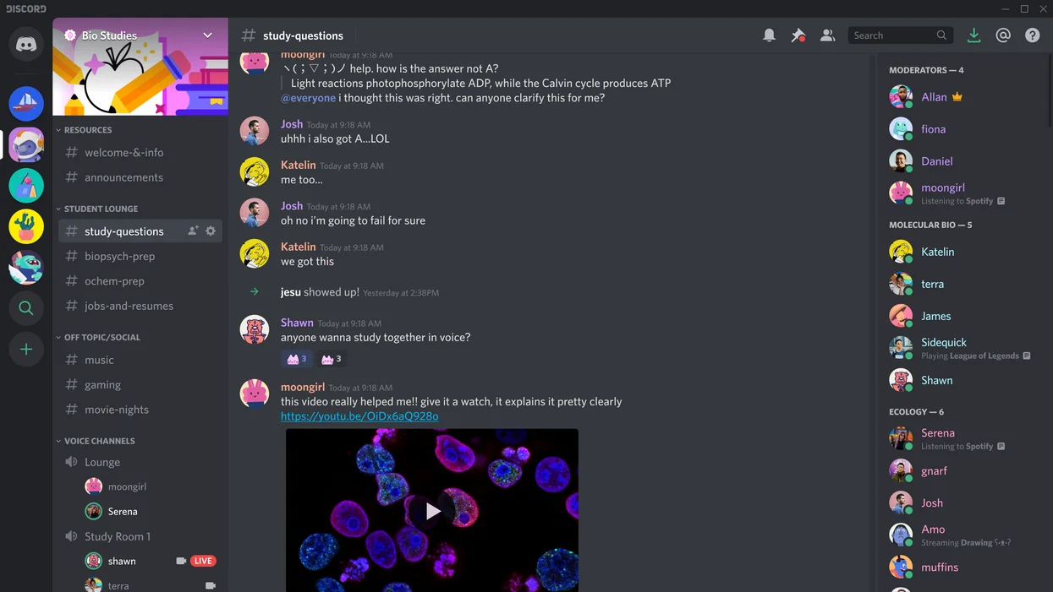
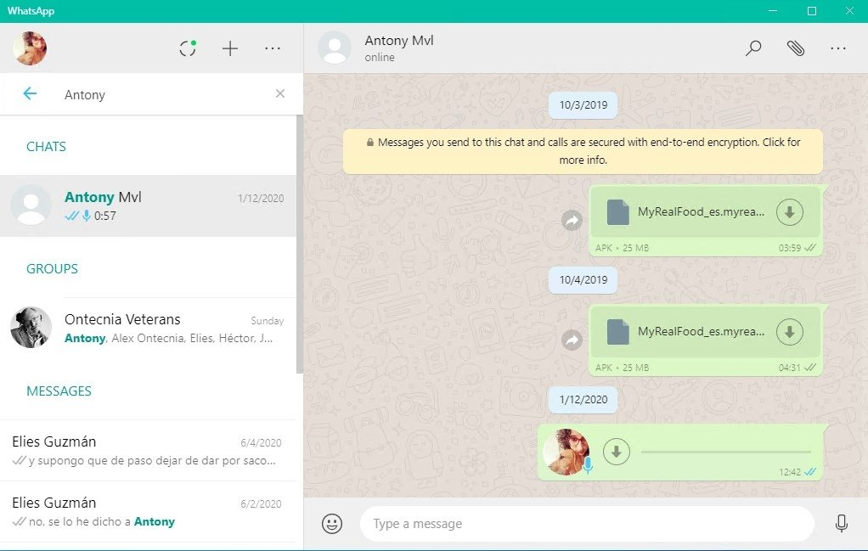

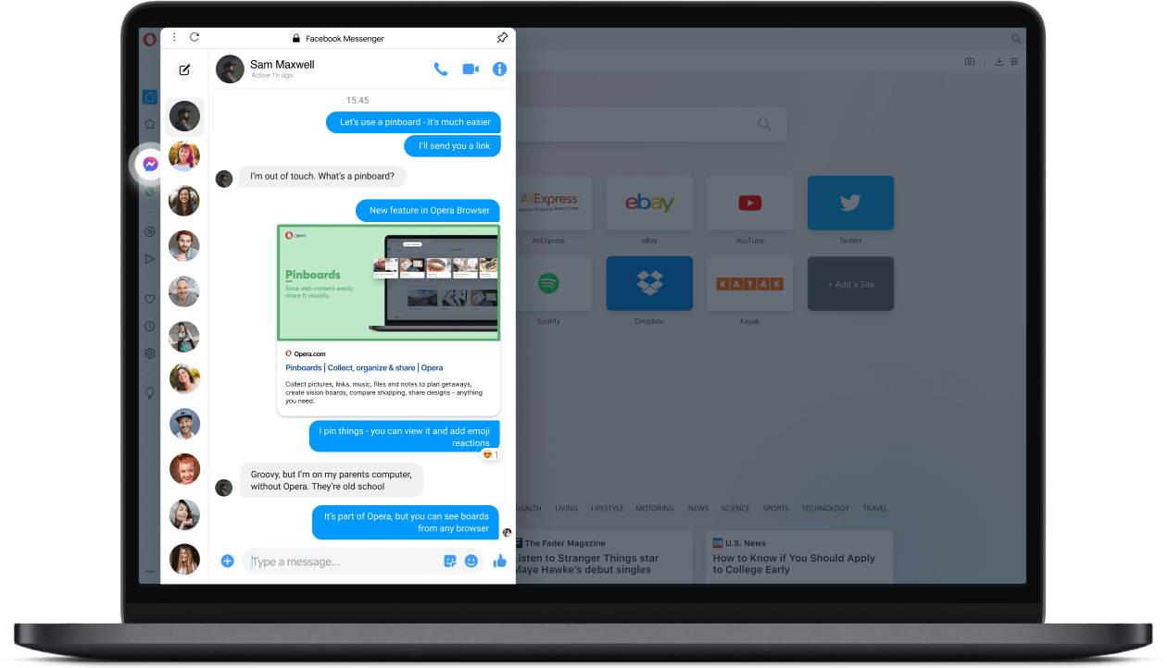


Le livrable : OurWhats
Inspirations

Slide 3
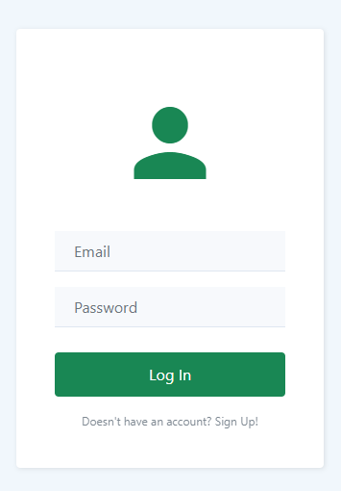
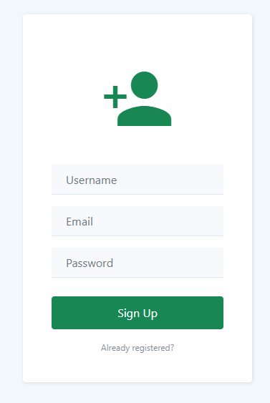
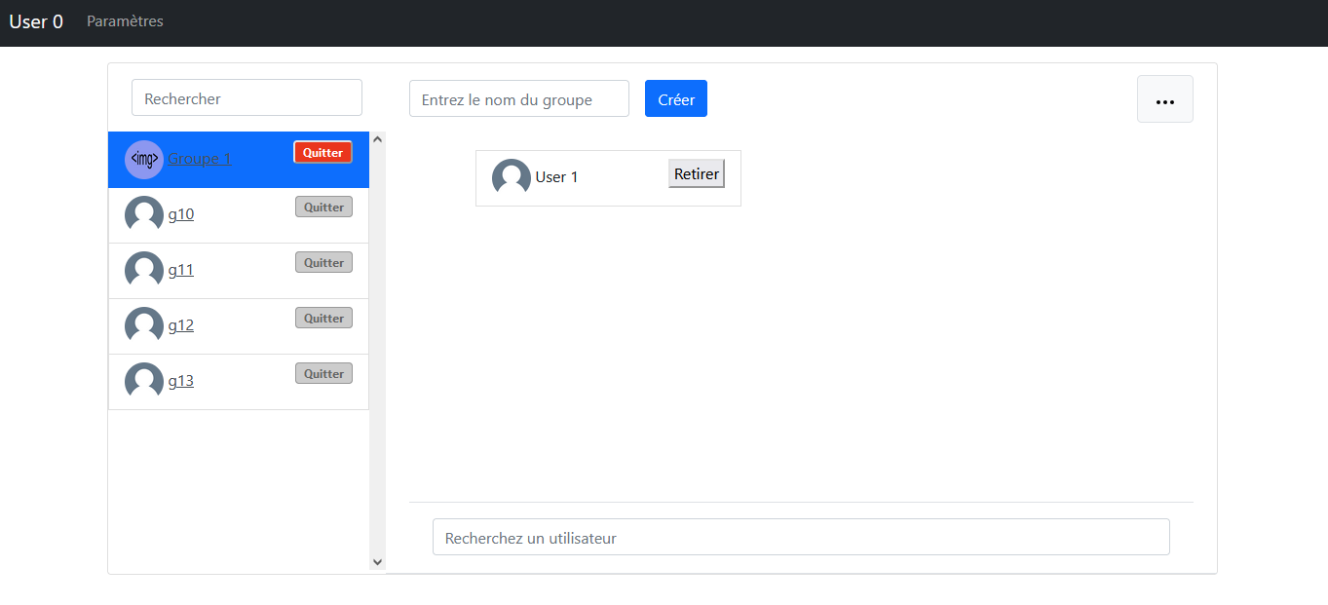
Le livrable : OurWhats
Login
Sign up
Gestion de groupes

Slide 4
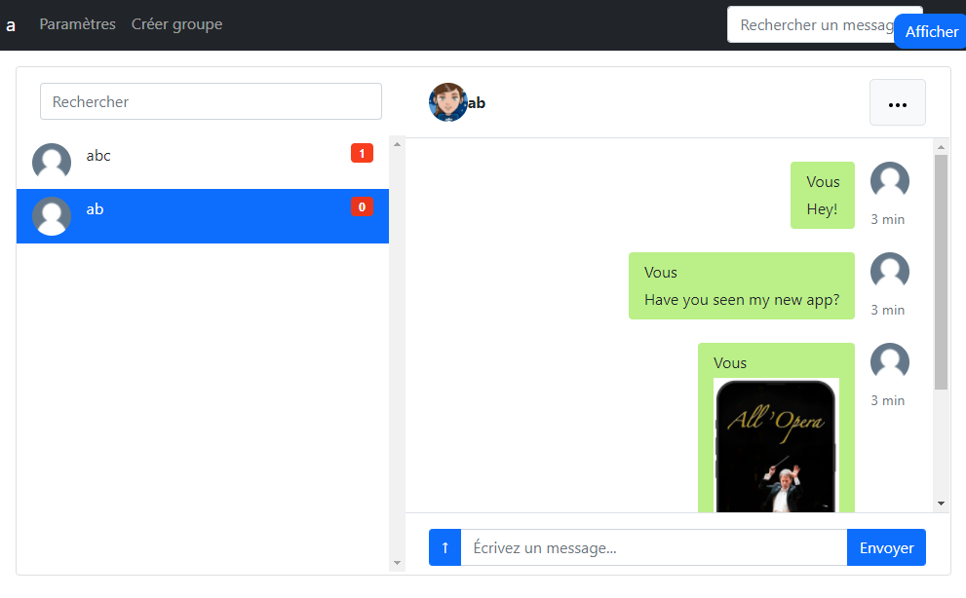
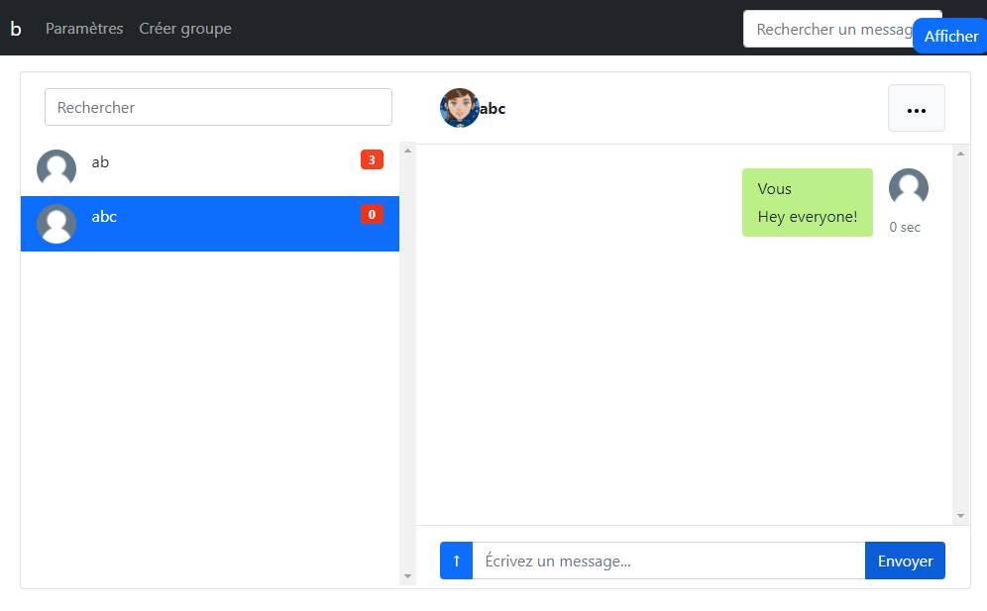
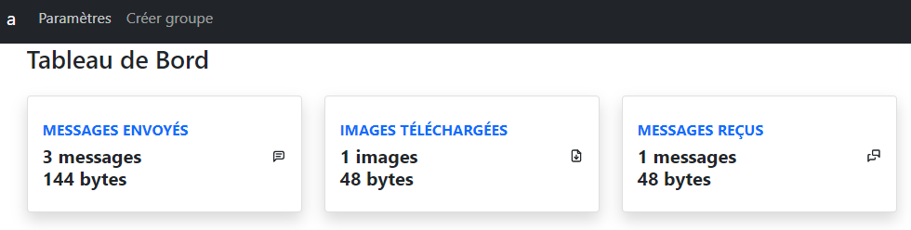
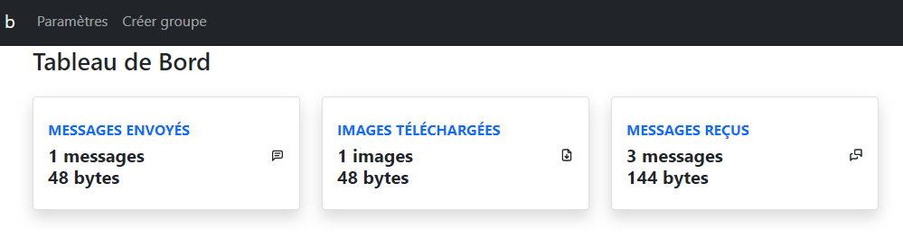
Le livrable : OurWhats

Slide 5

CHOIX TECHNOLOGIQUES
Flask framework web application (serveur local)
Python
HTML
CSS
Javascript
Bootstrap
SQLAlchemy
JQuery

Slide 6
PRINCIPALE DIFFICULTÉ
Concevoir quelles données doivent être conservées dans chaque modèle de la base de données et les organisez pour effectuer des calculs comme celui du tableau de bord s'avérerait difficile.
Le style était considérablement difficile, même avec bootstrap. Des aides comme modèles ont été utilisées.
On ne peut pas accéder à la base de données directement depuis javascript, il nous faut un intermédiaire : des requêtes json envoyées vers app.py.
Garder des données en mémoire dans le fichier html pour limiter les appels json.
Connexions entre les pages et forms HTML/Jinja et l’application Flask sont lourdes, nécessitant un fichier javascript pour chaque page.

Slide 7

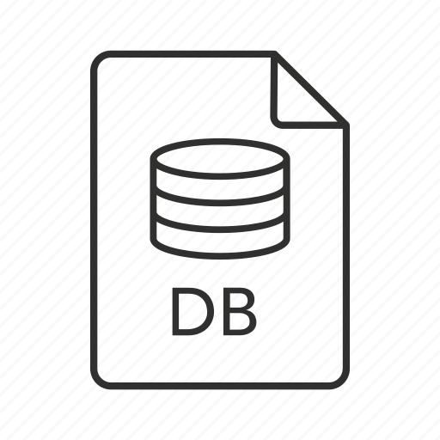



CHOIX TECHNOLOGIQUES
formulaires
écriture
commit
événements, value
style
get request : jsonify
requêtes SQL
écriture, hide/show
ajax post request

Slide 8
Test de
l’application

Slide 9
Merci pour votre attention

